Slide 1
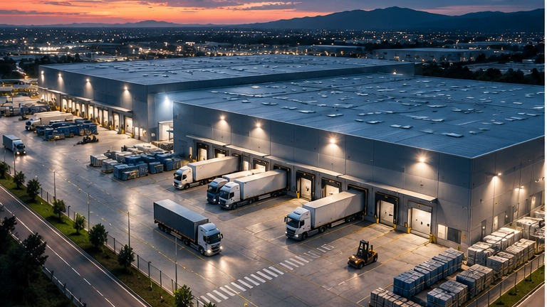
PORTFÓLIO EXECUTIVO
MARCOS
FREITAS
Estratégia, operação e resultados em ambientes de alta complexidade.
Logística • Supply Chain • Transportes • Operações • Frota • PCP/PCM • Negócios

Slide 2
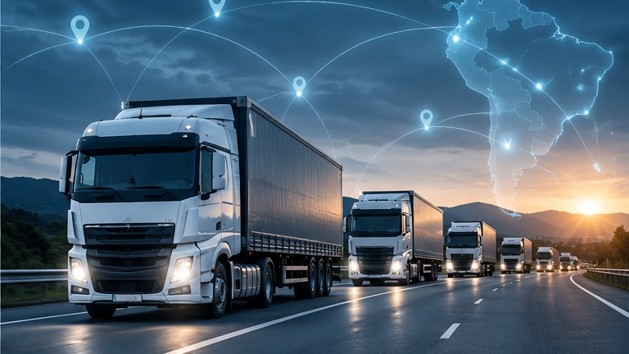
PERFIL EXECUTIVO
02
Visão sistêmica de negócio, da estratégia à execução.
25+ anos de experiência em gestão operacional, logística e transportes, com 10 anos de atuação internacional.
Estruturação, otimização e escalabilidade de operações complexas, conectando pessoas, processos, tecnologia, ativos e indicadores.
250
8.000
122
diretos
indiretos
filiais
MARCOS FREITAS • PORTFÓLIO EXECUTIVO
Logística | Supply Chain | Operações

Slide 3
OPERAÇÕES
03
Logística, Transportes e CDs/Hubs
OPERAÇÃO END-TO-END
• Inbound, armazenagem, Picking, Packing, Cross-Docking e Outbound.
• Planejamento de cargas, coletas, entregas, transferências e roteirização.
• Capacidade, layout, docas, pátios, estoques, acuracidade e Slotting.
• Frota própria/terceirizada, transportadoras, fretes, contratos e SLAs.
OTIF
SLA
Lead Time
Fill Rate
Custo/km
MARCOS FREITAS • PORTFÓLIO EXECUTIVO
Logística | Supply Chain | Operações

Slide 4
ATIVOS
04
Gestão e Manutenção de Frotas
Disponibilidade não é suficiente. O ativo precisa gerar produtividade.
• Dimensionamento, aquisição, locação, renovação e substituição.
• Preventiva, preditiva e corretiva; oficinas, fornecedores, pneus e combustível.
• TCO, telemetria, rastreamento, documentação, segurança e performance.
MTBF
MTTR
Disponibilidade
Custo/km
Km/l
TCO
MARCOS FREITAS • PORTFÓLIO EXECUTIVO
Logística | Supply Chain | Operações

Slide 5

PLANEJAMENTO
05
PCP e PCM: capacidade, confiabilidade e continuidade
PCP
PCM
Forecast
Capacidade e sequenciamento
MRP e estoques
Lead Time e Backlog
OEE e produtividade
Preventiva / Preditiva / Corretiva
Ordens de serviço
Backlog e criticidade
TPM / RCM / FMEA
MTBF e MTTR
Integração PCP + PCM = maior previsibilidade, disponibilidade e aderência ao plano.
MARCOS FREITAS • PORTFÓLIO EXECUTIVO
Logística | Supply Chain | Operações

Slide 6
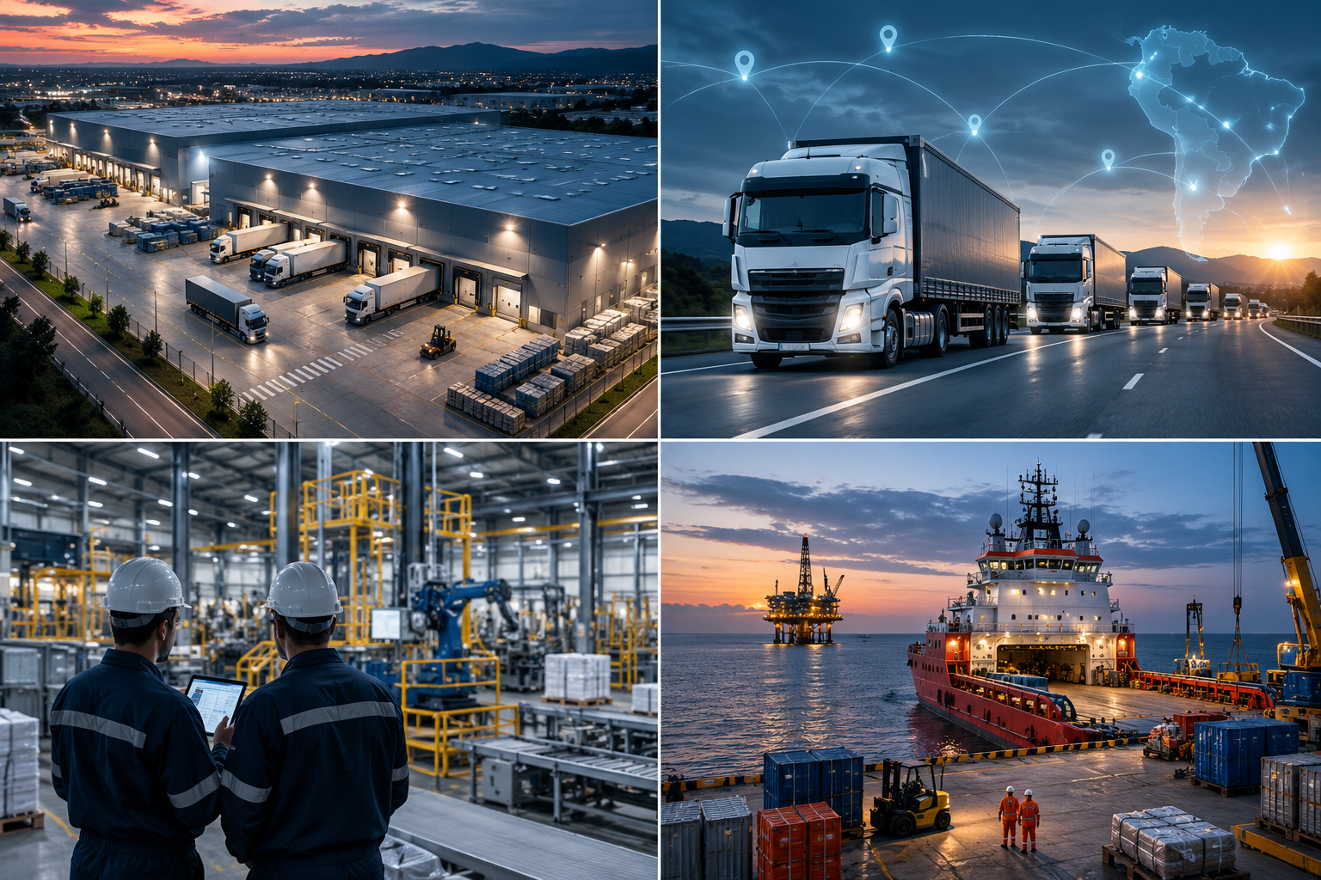
NEGÓCIOS
06
Gestão de Unidades, Comercial e Suprimentos
UNIDADES
COMERCIAL
SUPRIMENTOS
P&L • Receita • Margem • EBITDA
Budget • Forecast • CAPEX/OPEX
Governança e rentabilidade
Novos negócios • Pricing
Cost-to-Serve • Contratos
Retenção e expansão
Strategic Sourcing • Procurement
Saving • TCO • PPV
Fornecedores e abastecimento
Decisão executiva baseada em margem, capacidade operacional, risco, nível de serviço e retorno.
MARCOS FREITAS • PORTFÓLIO EXECUTIVO
Logística | Supply Chain | Operações

Slide 7
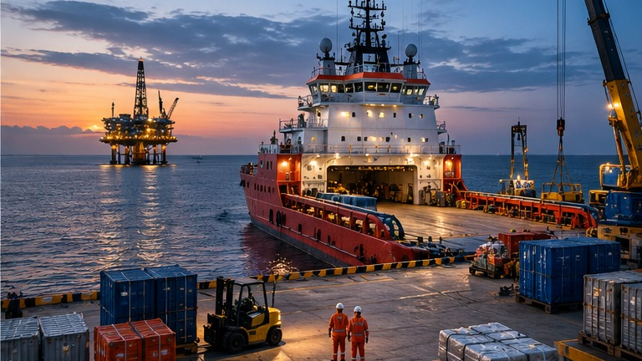
PROJETOS
07
Obras, Projetos e Operações Logísticas de Apoio Offshore
• Escopo, cronograma, custos, CAPEX/OPEX e fornecedores.
• Materiais, equipamentos, cargas, passageiros, granéis e combustíveis.
• Bases logísticas, transporte terrestre, rastreabilidade, contingência e SLAs.
• Integração entre Operações, Logística, Suprimentos, Manutenção e Financeiro.
MARCOS FREITAS • PORTFÓLIO EXECUTIVO
Logística | Supply Chain | Operações

Slide 8
LIDERANÇA & TECNOLOGIA
Pessoas + Processos + Sistemas + Dados + Indicadores
250
8.000
122
ERP
WMS
TMS
gestão direta
gestão indireta
filiais
Integração
Armazéns
Transportes
Liderança multidisciplinar, desenvolvimento de gestores, metas, KPIs, accountability, sucessão, gestão da mudança e execução disciplinada.
CMMS
BI
IA
Manutenção
Indicadores
Automação

Slide 9
CASES & RESULTADOS
09
Transformação operacional orientada a resultado
CASE | REESTRUTURAÇÃO DA MALHA LOGÍSTICA
Diagnóstico de ineficiências operacionais, revisão da malha, renegociação de contratos defasados e implantação de tecnologias modernas de gestão.
Alavancas
• contratos e custos
• tecnologia e indicadores
• produtividade e utilização de ativos
28%
Diagnóstico → Redesenho → Execução → Governança → Resultado
lucratividade em 2025
MARCOS FREITAS • PORTFÓLIO EXECUTIVO
Logística | Supply Chain | Operações

Slide 10
FORMAÇÃO
10
Base acadêmica e desenvolvimento executivo
FORMAÇÃO ACADÊMICA
DESENVOLVIMENTO EXECUTIVO
• Administração de Empresas — Faculdades IDEPE
FGV
Gestão de Custos, Pessoas, Balanced Scorecard, Estratégia, Sustentabilidade e Tecnologia.
Fundação COGE / CIT
Logística, Transportes, Planejamento, Indicadores, Gestão de Frotas, Custos e Manutenção.
• Engenharia de Produção — UNINOVE
• Gestão da Distribuição e Logística — ISEG/IDEF
• Logística Empresarial e Supply Chain — UNINOVE
MARCOS FREITAS • PORTFÓLIO EXECUTIVO
Logística | Supply Chain | Operações

Slide 11
VISÃO EXECUTIVA
Supply Chain End-to-End
Fornecedor
→
Compras
→
Estoques
→
Operações
→
Logística
→
Transportes
→
Cliente
Eficiência operacional • produtividade • previsibilidade • segurança • rentabilidade

Slide 12
TECNOLOGIA • BI • DATA ANALYTICS
Excel, Power BI e Análise de Dados
Transformação de dados operacionais e financeiros em indicadores, análises e informação gerencial para suporte à tomada de decisão.
EXCEL AVANÇADO
POWER BI
Modelagem e tratamento de bases, fórmulas e funções, tabelas dinâmicas, cruzamento de dados, controles, análises de cenários, indicadores, relatórios e dashboards gerenciais.
Construção e utilização de dashboards e painéis executivos para acompanhamento de KPIs, tendências, desvios, comparativos, desempenho operacional e visão econômico-financeira.
ANÁLISE OPERACIONAL
ANÁLISE FINANCEIRA
Custos logísticos, produtividade, utilização de ativos, disponibilidade, manutenção, combustível, estoques, transportes, OTIF, SLA, Lead Time e performance de fornecedores.
Receitas, custos, despesas, margens, Budget vs. Actual, Forecast, CAPEX, OPEX, rentabilidade por operação, contrato, cliente, unidade e centro de custo.
DADOS → INDICADORES → ANÁLISE → INSIGHTS → DECISÃO → RESULTADOS
MARCOS FREITAS • PORTFÓLIO EXECUTIVO

Slide 13
CONTATO PROFISSIONAL
12
Marcos Freitas
Executivo de Logística, Supply Chain, Transportes e Operações
E-mail
marcospfreitas@gmail.com
E-mail corporativo
marcos.freitas@jrsocram.com.br
Telefone / WhatsApp
+55 11 97453-1191
Portfólio
portifolio-marcos-freitas.netlify.app
LinkedIn
linkedin.com/in/marcos-freitas-aba98b20
Site
www.jrsocram.com.br
EFICIÊNCIA QUE IMPACTA O SEU RESULTADO.
MARCOS FREITAS • PORTFÓLIO EXECUTIVO
Logística | Supply Chain | Operações

